Slide 1

第2章 物理层

Slide 2
指引
物理层的基本概念
数据通信的基础知识
物理层下面的传输媒体
信道复用技术
数字传输系统
宽带接入技术
应用层
运输层
网络层
数据链路层
物理层

Slide 3
2.1 物理层的基本概念
物理层考虑的是怎样才能在连接各种计算机的传输媒体上传输数据比特流，而不是指具体的传输媒体。
物理层的作用是：尽可能屏蔽掉不同传输媒体和通信手段的差异。
物理层的主要任务为确定与传输媒体的接口有关的一些特性，即：
机械特性：指明接口的形状和尺寸、连接线数目和排列、固定装置等。
电气特性：指明在接口的各条连接线上出现的电压的范围。
功能特性：指明某条连接线上出现的某电压的意义。
过程特性：指明对于不同功能的各种可能事件的出现顺序。（比如在发送数据比特流之前是否要进行时钟同步）

Slide 4
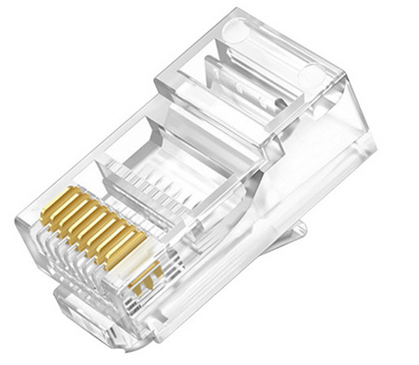
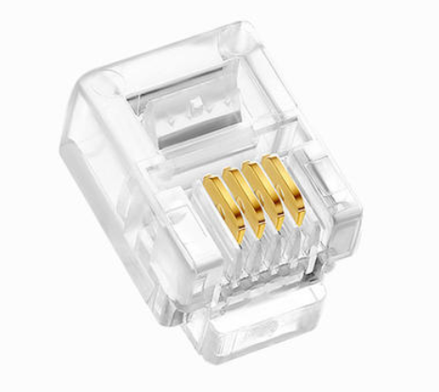
2.1 物理层的基本概念
物理层机械特性举例:

Slide 5
指引
物理层的基本概念
数据通信的基础知识
物理层下面的传输媒体
信道复用技术
数字传输系统
宽带接入技术
应用层
运输层
网络层
数据链路层
物理层

Slide 6
2.2 数据通信的基础知识
数据通信系统模型
数据通信系统
输入
汉字
数字比特流
模拟信号
模拟信号
数字比特流
显示
汉字
公用电话网
计算机
调制解调器
调制解调器
计算机
源系统
传输系统
目的系统
源点
发送器
传输
系统
接收器
终点
输入信息
输入数据
发送
的信号
接收
的信号
输出数据
输出信息

Slide 7

2.2 数据通信的基础知识
常用术语
通信的目的是传送消息(message)。话音、文字、图像、视频等都是消息。
11001001001100111101011011001110……
数据 (data)是运送消息的实体。
Notes:
数据是消息的数字化形式

Slide 8
2.2 数据通信的基础知识
常用术语
信号 (signal)：数据的电气的或电磁的表现。
模拟信号 (analogous signal)：信号的取值是连续的。
数字信号 (digital signal)：信号的取值是离散的。
码元：在使用时间域（简称为时域）的波形表示数字信号时，代表不同离散数值的基本波形。
使用二进制编码时，只有两种不同的码元：
0 状态，1 状态。
1 0 1 1 0
1
0

Slide 9
2.2 数据通信的基础知识
有关信道的几个基本概念
信道表示某一个方向上的信息通道。一条通信线路往往包含两条信道。
单向通信（单工通信）：只有一个方向的通信而没有反方向的交互。
双向交替通信（半双工通信）：通信的双方都可以发送信息，但不能双方同时发送（当然也就不能同时接收）。
双向同时通信（全双工通信）：通信的双方可以同时发送和接收信息。
1条线路，1个信道
1条线路，2个信道
2条线路，2个信道
Notes:
信道和通信线路并不是同一个概念。
收音机的无线电广播是单工通信，对讲机工作时使用半双工通信，电话、计算机通信都是全双工通信。
半双工通信是指通信双方只使用一条通信线路，数据可以沿两个方向传送（所以是两个信道）但同一时刻只能有一个方向的通信。若要改变传输方向，需由开关进行切换。半双工方式要求收发两端都有发送装置和接收装置。由于这种方式要频繁切换方向，故效率低，但可以节约传输线路。

Slide 10
2.2 数据通信的基础知识
有关信道的几个基本概念
从源点发出的信号常称为基带信号（即基本频带信号）。基带信号往往包含较多的低频成分和直流成分，必须进行调制（modulation）才能在许多信道中传输。
调制分为两大类。一类是基带调制，即仅对基带信号的波形进行变换，把数字信号转换为另一种形式的数字信号。这种过程又称为编码 (coding)。另一类是带通调制，即使用载波 (carrier)进行调制，把基带信号的频率范围搬移到较高的频段，并转换为模拟信号。经过载波调制后的信号称为带通信号（即仅在一段频率范围内能够通过信道）。

Slide 11
2.2 数据通信的基础知识
数字信号常用的编码方式
不归零制：正电平代表 1，负电平代表 0。
归零制：正脉冲代表 1，负脉冲代表 0。
曼彻斯特编码：位周期中心的向上跳变代表 0，位周期中心的向下跳变代表 1。
差分曼彻斯特编码：在每一位的中心处始终都有跳变。位开始边界有跳变代表 0，而位开始边界没有跳变代表 1。

Slide 12
2.2 数据通信的基础知识
数字信号常用的编码方式
比特流
1
0
0
0
1
0
0
1
1
1
不归零制
归零制
曼彻斯特
差分曼彻斯特

Slide 13
2.2 数据通信的基础知识
信号频率
曼彻斯特编码和差分曼彻斯特编码产生的信号频率比不归零制高。
自同步能力
不归零制不能从信号波形本身中提取信号时钟频率（即没有自同步能力）。
曼彻斯特编码和差分曼彻斯特编码具有自同步能力。

Slide 14
2.2 数据通信的基础知识
三种最基本的带通调制方法
调幅(AM)：载波的振幅随基带数字信号而变化。
调频(FM)：载波的频率随基带数字信号而变化。
调相(PM)：载波的初始相位随基带数字信号而变化。

Slide 15
2.2 数据通信的基础知识
三种最基本的带通调制方法
基带信号
0
1
0
0
1
1
1
0
0
调幅
调频
调相

Slide 16
2.2 数据通信的基础知识
实际信道中的数字信号
有失真，但可识别
失真大，无法识别
实际的信道
（带宽受限、有噪声、干扰和失真）
发送信号波形
接收信号波形
实际的信道
（带宽受限、有噪声、干扰和失真）
发送信号波形
接收信号波形

Slide 17
2.2 数据通信的基础知识
任何实际的信道都不是理想的，都不可能以任意高的速率进行传送。
码元传输的速率越高，或信号传输的距离越远，或噪声干扰越大，或传输媒体质量越差，在接收端的波形的失真就越严重。

Slide 18
2.2 数据通信的基础知识
奈氏准则
在带宽为 W (Hz) 的低通信道中，若不考虑噪声影响，则码元传输的最高速率是 2W Baud(码元/秒)。传输速率超过此上限，就会出现严重的码间串扰的问题，使接收端对码元的判决（即识别）成为不可能。
可通过编码的方法让每一个码元携带更多比特的信息量，但这样做会增加码元的种数，在实际有噪声干扰的信道中，大大增加了解码的难度。

Slide 19
2.2 数据通信的基础知识
信噪比
实际的信道都是有噪声的，但噪声的影响是相对的。如果信号相对较强，则噪声的影响就相对较小。
信噪比就是信号的平均功率和噪声的平均功率之比，常记为S/N。若以分贝(dB)为单位，则信噪比(dB) = 10log₁₀(S/N) (dB)

Slide 20
2.2 数据通信的基础知识
香农公式
在带宽受限且有高斯噪声干扰的信道中，信道的极限信息传输速率 C = W·log₂(1+S/N) (bit/s)
W 为信道的带宽，单位是 Hz；
S 为信道内所传信号的平均功率；
N 为信道内部的高斯噪声功率。
信道的带宽或信道中的信噪比越大，则信道的极限信息传输速率就越高。

Slide 21
2.2 数据通信的基础知识
奈氏准则和香农公式的意义不同
奈氏准则：适用于理想低通信道；激励工程人员不断探索更加先进的编码技术，使每一个码元携带更多比特的信息量；
香农公式：适用于真实信道；告诫工程人员，在实际有噪声的信道上，不论采用多么复杂的编码技术，都不可能突破信息传输速率的上限。

Slide 22
课堂练习
若某低通信道在无噪声情况下的极限数据传输速率不小于其在信噪比为30 dB条件下的极限数据传输速率，则信号状态数至少是多少个？
解：设低通信道的带宽为W(Hz)，由奈氏准则可知，码元传输速率的上限是2W(码元/s)。假设一码元携带的信息量为n(bit)，则极限数据传输速率为2nW(bit/s)。
由30=10log₁₀(S/N)可得S/N=1000，由香农公式可知极限信息传输速率为W·log₂1001 (bit/s)。令2nW ≥ W·log₂1001，可得2n ≥ log₂1001，并注意到n为整数，于是n的最小值为5，信号状态数为2⁵=32。

Slide 23
指引
物理层的基本概念
数据通信的基础知识
物理层下面的传输媒体
信道复用技术
数字传输系统
宽带接入技术
应用层
运输层
网络层
数据链路层
物理层

Slide 24
2.3 物理层下面的传输媒体
传输媒体可分为两大类：
导引型传输媒体：电磁波被导引沿着固体媒体（铜线或光纤）传播。
非导引型传输媒体：指自由空间。在非导引型传输媒体中电磁波的传输常称为无线传输。

Slide 25
2.3 物理层下面的传输媒体
电信领域使用的电磁波的频谱
f
(Hz)
10⁰ 10² 10⁴ 10⁶ 10⁸ 10¹⁰ 10¹² 10¹⁴ 10¹⁶ 10¹⁸ 10²⁰ 10²² 10²⁴
无线电
微波
红外线
X射线
γ
射线
可见光
紫外线
(Hz)
10⁴ 10⁵ 10⁶ 10⁷ 10⁸ 10⁹ 10¹⁰ 10¹¹ 10¹² 10¹³ 10¹⁴ 10¹⁵ 10¹⁶
f
双绞线
卫星
光纤
同轴电缆
地面微波
海事
无线电
调幅
无线电
调频
无线电
移动
无线电
电视
波段
LF
MF
HF
VHF
UHF
SHF
EHF
THF

Slide 26
2.3.1 导引型传输媒体
双绞线
双绞线是最常用的传输媒体。
把两根互相绝缘的铜导线并排放在一起，然后用规则的方法绞合 (twist) 起来就构成了双绞线。绞合可减少对相邻导线的电磁干扰。绞合度越高，抗干扰能力就越强，最高数据传输率越高。
双绞线主要分为以下两类：
无屏蔽双绞线 UTP
屏蔽双绞线 STP
3 类线
5 类线
不同绞合度的双绞线

Slide 27
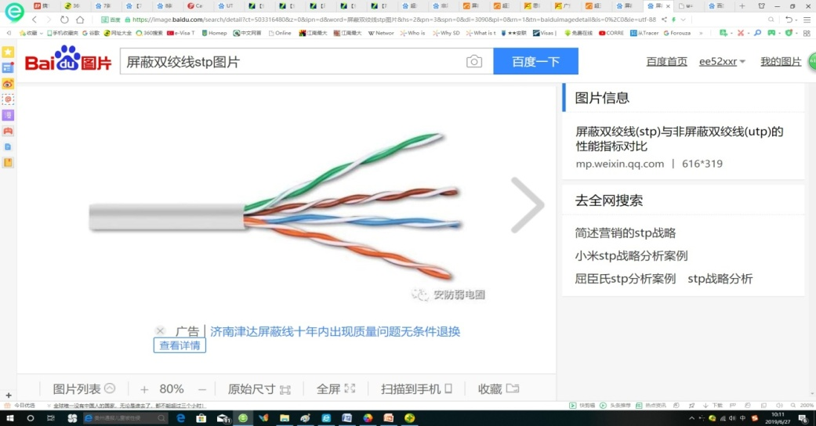
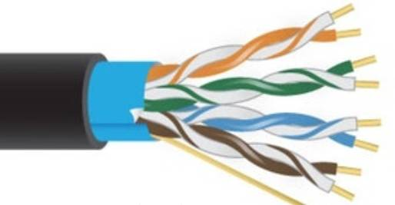
2.3.1 导引型传输媒体
双绞线
无屏蔽双绞线 UTP (Unshielded Twisted Pair) ：
无屏蔽层。
价格较便宜。
屏蔽双绞线 STP (Shielded Twisted Pair)：
带屏蔽层。
必须有接地线。
带绝缘层的铜线
PVC 套层
带绝缘层的铜线
PVC 套层
铝箔屏蔽层
接地线

Slide 28
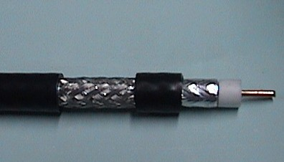

2.3.1 导引型传输媒体
同轴电缆
同轴电缆由内导体铜质芯线、绝缘层、网状屏蔽层以及绝缘保护套层所组成。
绝缘保护套层
屏蔽层
绝缘层
内导体

Slide 29
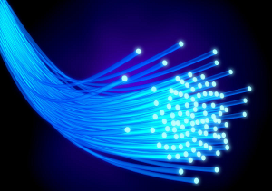
2.3.1 导引型传输媒体
光纤
光纤通信就是利用光导纤维(简称光纤)传递光脉冲来进行通信。有光脉冲相当于1，而没有光脉冲相当于0。
发送端：要有光源，在电脉冲的作用下能产生出光脉冲。
接收端：要有光检测器，利用光电二极管做成，在检测到光脉冲时还原出电脉冲。
发送器
光源
光纤
光检测器
接收器
基本的光纤通信系统

Slide 30
2.3.1 导引型传输媒体
光线在光纤中的折射
包层
折射角
包层
（低折射率的媒体）
纤芯
纤芯
（高折射率的媒体）
入射角
包层
（低折射率的媒体）

Slide 31
2.3.1 导引型传输媒体
光波在纤芯中的传输
低折射率
(包层)
高折射率
(纤芯)
光线在纤芯中传输的方式是不断地全反射

Slide 32
2.3.1 导引型传输媒体
多模光纤与单模光纤
多模光纤
输入脉冲
输出脉冲
单模光纤
输入脉冲
输出脉冲

Slide 33
2.3.2 非导引型传输媒体
非导引型传输媒体
铺设线路有时会遇到很多困难，此时就可以利用自由空间进行无线传输。
短波通信主要是靠电离层的反射，但电离层不稳定，使得短波信道的通信质量较差。
微波通信主要是直线传播。微波通信主要有两种方式：
地面微波接力通信
卫星通信

Slide 34
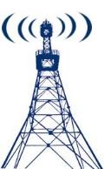
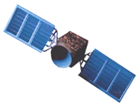
2.3.2 非导引型传输媒体
同步地球卫星
3 万 6 千公里
地面微波接力通信
卫星通信

Slide 35
指引
物理层的基本概念
数据通信的基础知识
物理层下面的传输媒体
信道复用技术
数字传输系统
宽带接入技术
应用层
运输层
网络层
数据链路层
物理层

Slide 36
2.4 信道复用技术
复用(multiplexing)是指多个用户使用一个共享信道进行通信。
A₁
A₂
B₁
B₂
C₁
C₂
(a) 使用单独的信道
A₁
A₂
+
+
( )
B₁
复用
分用
B₂
共享信道
C₁
(b) 使用共享信道
C₂

Slide 37
2.4 信道复用技术
频分复用 FDM(Frequency Division Multiplexing)
将整个带宽分为多份。用户在分配
到一定的频带后，在通信过程中自始
至终都占用这个频带。
所有用户在同样的时间占用不同的
带宽（即频带）资源。
通过频分复用共享信道也叫作频分多址 FDMA(Frequency Division Multiple Access)。
频率
频带 n
…
频带 3
频带 2
频带 1
时间

Slide 38
2.4 信道复用技术
时分复用 TDM(Time Division Multiplexing)
将时间划分为一段段等长的时分复用帧（TDM 帧）。每一个用户在每一个 TDM 帧中占用固定序号的时隙。这里的帧和数据链路层的帧是完全不同的概念。
每一个用户所占用的时隙周期性地出现，其周期就是 TDM 帧的长度。所有用户是在不同的时间占用同样的频带宽度。
通过时分复用共享信道也叫作时分多址 TDMA(Time Division Multiple Access)。

Slide 39
2.4 信道复用技术
时分复用 TDM(Time Division Multiplexing)
A 在 TDM 帧中
的位置不变
频率
A
B
C
D
A
B
C
D
A
B
C
D
A
B
C
D
…
TDM 帧
TDM 帧
TDM 帧
TDM 帧
TDM 帧
时间

Slide 40
2.4 信道复用技术
时分复用 TDM(Time Division Multiplexing)
B 在 TDM 帧中
的位置不变
频率
A
B
C
D
A
B
C
D
A
B
C
D
A
B
C
D
…
TDM 帧
TDM 帧
TDM 帧
TDM 帧
TDM 帧
时间

Slide 41
2.4 信道复用技术
时分复用 TDM(Time Division Multiplexing)
C 在 TDM 帧中
的位置不变
频率
A
B
C
D
A
B
C
D
A
B
C
D
A
B
C
D
…
TDM 帧
TDM 帧
TDM 帧
TDM 帧
TDM 帧
时间

Slide 42
2.4 信道复用技术
时分复用 TDM(Time Division Multiplexing)
D 在 TDM 帧中
的位置不变
频率
A
B
C
D
A
B
C
D
A
B
C
D
A
B
C
D
…
TDM 帧
TDM 帧
TDM 帧
TDM 帧
TDM 帧
时间

Slide 43
2.4 信道复用技术
时分复用可能会造成线路资源的浪费
使用时分复用系统传送计算机数据时，由于计算机数据的突发性质，用户对分配到的子信道的利用率一般是不高的。
用户
时分复用
A
a
a
t
①
B
b
b
t
②
a
b
b
c
c
a
d
t
C
c
c
③
t
#1
#2
#3
#4
④
D
d
t
4 个时分复用帧

Slide 44
2.4 信道复用技术
统计时分复用 STDM(Statistic TDM)
每一个STDM帧中的时隙数小于用户数。当一个帧的数据放满了，就发送出去。
用户
统计时分复用
A
a
a
t
①
地址信息
B
b
b
t
②
a
b
b
c
c
a
d
t
C
c
c
③
集中器
t
#1
#2
#3
④
D
d
t
3 个 STDM 帧

Slide 45
2.4 信道复用技术
波分复用 WDM(Wavelength Division Multiplexing)
波分复用就是光的频分复用。
8 × 2.5 Gbit/s
1310 nm
8 × 2.5 Gbit/s
1310 nm
光调制器
光解调器
0 1550 nm
1 1551 nm
2 1552 nm
3 1553 nm
4 1554 nm
5 1555 nm
6 1556 nm
7 1557 nm
1550 nm 0
1551 nm 1
1552 nm 2
1553 nm 3
1554 nm 4
1555 nm 5
1556 nm 6
1557 nm 7
20 Gbit/s
EDFA
复
用
器
分
用
器
120 km

Slide 46
2.4 信道复用技术
码分复用 CDM(Code Division Multiplexing)
通过码分复用共享信道也叫作码分多址 CDMA (Code Division Multiple Access)。
在 CDMA 中，每一个比特时间被划分为 m 个短的间隔，每一个间隔称为一个码片(chip)。

Slide 47
2.4 信道复用技术
码分复用 CDM(Code Division Multiplexing)
使用 CDMA 的每一个站被指派一个唯一的 m bit 码片序列：
若发送比特 1，则发送自己的 m bit 码片序列；
若发送比特 0，则发送该码片序列的二进制反码。
例如，S 站的 8 bit 码片序列是 00011011。
发送比特 1 时，就发送序列 00011011；
发送比特 0 时，就发送序列 11100100。
为了运算的方便，将码片中的0写为-1，将1写为+1，则S 站的码片序列为：(–1 –1 –1 +1 +1 –1 +1 +1)。

Slide 48
2.4 信道复用技术
码分复用 CDM(Code Division Multiplexing)
每个站的码片序列各不相同，并且两两正交(orthogonal)。
令向量 S 表示站 S 的码片向量，令 T 表示其他任何站的码片向量。两个不同站的码片序列正交，就是向量 S 和 T 的规格化内积(inner product)为 0：
Notes:
內积又叫做点积或数量积；规格化內积就是內积除以分量的个数

Slide 49
2.4 信道复用技术
码片序列的正交关系举例
向量 S 为(–1 –1 –1 +1 +1 –1 +1 +1)，向量 T 为(–1 –1 +1 –1 +1 +1 +1 –1)。
把向量 S 和 T 的各分量值代入规格化內积公式，就可看出这两个码片序列是正交的。

Slide 50
2.4 信道复用技术
正交关系的重要特性
任何一个码片向量和其余各站码片向量的相反向量的规格化内积也是 0；
任何一个码片向量和该码片向量自己的规格化内积都是1；
任何一个码片向量和该码片向量的相反向量的规格化内积值是 –1。

Slide 51
2.4 信道复用技术
CDMA 的工作原理
1
1
0
待发送的数据码元
t
m 个码片
S 站的码片序列 S
发
送
端
S 站发送的信号 S_{x}
t
T 站发送的信号 T_{x}
t
混合后的信号 S_{x} + T_{x}
t
接
收
端
规格化内积 S • (S_{x}+T_{x})
t
Notes:
S:(-1 -1 -1 +1 +1 -1 +1 +1),
S_{x}:(-1 -1 -1 +1 +1 -1 +1 +1),(-1 -1 -1 +1 +1 -1 +1 +1),(+1 +1 +1 -1 -1 +1 -1 -1),
T_{x}:(-1 -1 +1 -1 +1 +1 +1 -1),(-1 -1 +1 -1 +1 +1 +1 -1),(+1 +1 -1 +1 -1 -1 -1 +1),
S_{x}+T_{x}:(-2 -2 0 0 +2 0 +2 0),(-2 -2 0 0 +2 0 +2 0),(+2 +2 0 0 -2 0 -2 0),
S•(S_{x}+T_{x}):1,1,-1,所以发送的数据是1,1,0

Slide 52
课堂练习
共有四个站进行 CDMA 通信，四个站的码片序列为：
A: (-1 -1 -1 +1 +1 -1 +1 +1)
B: (-1 -1 +1 -1 +1 +1 +1 -1)
C: (-1 +1 -1 +1 +1 +1 -1 -1)
D: (-1 +1 -1 -1 -1 -1 +1 -1)
收到码片序列为：
R: (-1 +1 -3 +1 -1 -3 +1 +1)
问：哪个站发送了数据？发送数据的站发送的是1还是0？

Slide 53
指引
物理层的基本概念
数据通信的基础知识
物理层下面的传输媒体
信道复用技术
数字传输系统
宽带接入技术
应用层
运输层
网络层
数据链路层
物理层

Slide 54
2.5 数字传输系统
在早期的电话网中，长途干线采用频分复用 FDM 的模拟传输方式。由于数字通信的优势，目前长途干线大都采用时分复用 PCM(脉冲编码调制)的数字传输方式。
现代电信网的业务除了话音之外，还包括视频、图像和各种数据业务。
在数字化的同时，光纤开始成为长途干线最主要的传输媒体。

Slide 55
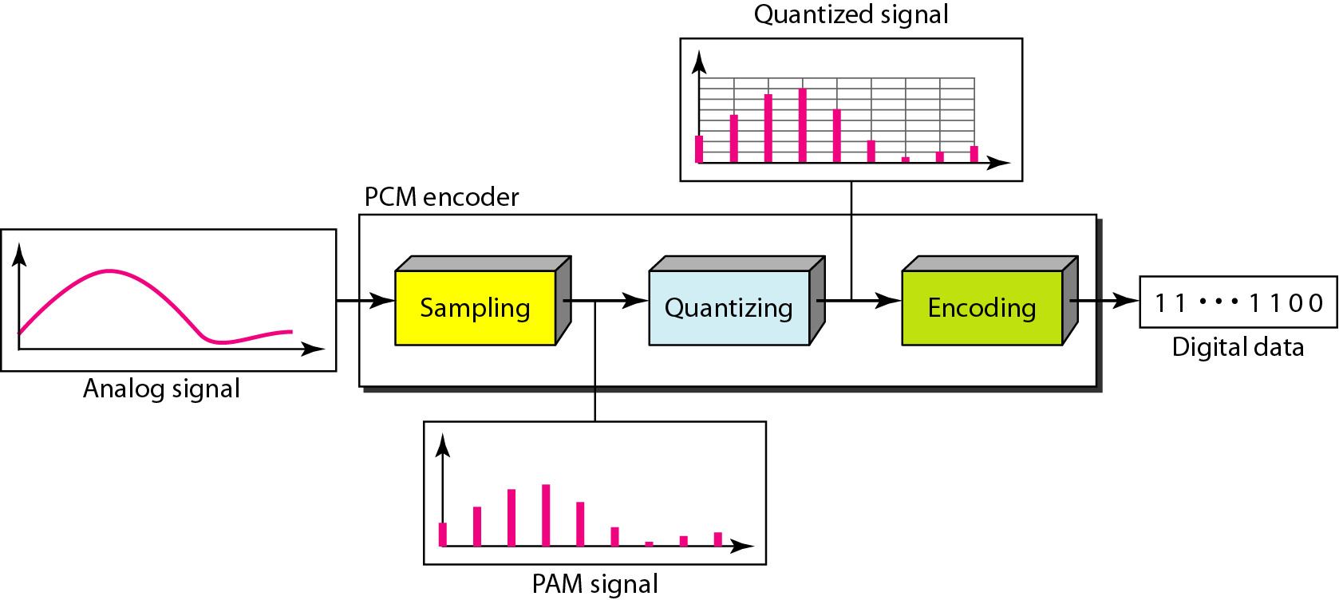
2.5 数字传输系统

Slide 56
指引
物理层的基本概念
数据通信的基础知识
物理层下面的传输媒体
信道复用技术
数字传输系统
宽带接入技术
应用层
运输层
网络层
数据链路层
物理层

Slide 57
2.6 宽带接入技术
ADSL
非对称数字用户线 ADSL (Asymmetric Digital Subscriber Line) 技术是用数字技术对现有模拟电话的用户线进行改造，使它能够承载宽带数字业务。
标准模拟电话信号的频带在 300~3400 Hz 的范围内，而用户线本身实际可通过的信号频率超过 1 MHz。
ADSL 技术就把 0~4 kHz 低端频谱留给传统电话使用，而把原来没有被利用的高端频谱留给用户上网使用。

Slide 58
2.6 宽带接入技术
ADSL 的特点
非对称：下行（从 ISP 到用户）带宽远大于上行（从用户到 ISP）带宽。
需要在用户线的两端各安装一个 ADSL 调制解调器。

Slide 59
2.6 宽带接入技术
DMT
DMT 调制技术采用频分复用的方法，把 40 kHz 以上一直到 1.1 MHz 的高端频谱划分为许多的子信道，其中 25 个子信道用于上行信道，而 249个子信道用于下行信道，并使用不同的载波进行调制。
每个子信道占据 4 kHz 带宽，并使用不同的载波（即不同的音调）进行数字调制。

Slide 60
2.6 宽带接入技术
DMT 技术的频谱分布
ADSL 的数字业务
频谱
上行信道
下行信道
传统电话
…
…
频率(kHz)
0
4
~40
~138
~1100

Slide 61
2.6 宽带接入技术
基于 ADSL 的接入网由以下三大部分组成：数字用户线接入复用器 DSLAM（DSL Access Multiplexer）、用户线和用户端设施。
至 ISP
基于 ADSL 的接入网
端局或远端站
电话
分离器
ATU-C
用户线
ATU-C
ATU-R
区域宽带网
ATU-C
DSLAM
至本地电话局
居民家庭

Slide 62
2.6 宽带接入技术
ADSL 调制解调器又称为接入端接单元 ATU (Access Termination Unit)。ATU-C (C 代表端局 Central Office)、ATU-R (R 代表远端 Remote) 都是调制解调器，只是所在地不同。
ADSL 最大的好处就是可以利用现有电话网中的用户线，而不需要重新布线。

Slide 63
2.6 宽带接入技术
光纤同轴混合网 (HFC 网)
HFC (Hybrid Fiber Coax) 网是在目前覆盖面很广的有线电视网的基础上开发的一种居民宽带接入网。
HFC 网利用已经有相当大的覆盖面的有线电视网，除可传送电视节目外，还能提供电话、数据和其他宽带业务。
早期的有线电视网是树形拓扑结构的同轴电缆网络，对电视节目进行单向传输。通过将原有线电视网中的同轴电缆主干部分改换为光纤，变成了现在的光纤同轴混合网。

Slide 64
2.6 宽带接入技术
HFC 网的结构
光纤从头端连接到光纤节点(fiber node)，在光纤节点光信号被转换为电信号，然后通过同轴电缆传送到每个用户家庭。
放大器
光纤节点
光纤
头端
服务区
同轴电缆
分路器
服务区
引入线
服务区

Slide 65
2.6 宽带接入技术
HFC 网具有双向传输功能
下行信道
上行
信道
调频广播、模拟和数字电视、数据业务
频率(MHz)
5 65 87 1000
我国的 HFC 网的频带划分

Slide 66
2.6 宽带接入技术
HFC 网用户端需要使用的设备
机顶盒（set-top box）
使现有的模拟电视机能够接收数字电视信号。
连接在同轴电缆和用户的电视机之间。
电缆调制解调器（cable modem）
使用户计算机能够利用 HFC 网接入互联网。
连接在同轴电缆和用户计算机之间。
不需要成对使用，只需安装在用户端。
可以集成在机顶盒里面。

Slide 67
2.6 宽带接入技术
FTTx 技术
FTTx 表示 Fiber To The…（光纤到…），字母 x 代表不同的光纤接入地点，也就是光电进行转换的地方。
光纤到户 FTTH (Fiber To The Home)：光纤一直铺设到用户家庭。
光纤到大楼 FTTB (Fiber To The Building)：光纤进入大楼后就转换为电信号，然后用电缆或双绞线分配到各用户。
另外还有 FTTC、FTTZ、FTTF、FTTO、FTTD 等不同形式。

Slide 68

Thank You！
Any Questions？

